Slide 1
非线性控制理论A
宇航学院
桂海潮（邮箱：hcgui@buaa.edu.cn）
朱宏玉
邮箱：15210273936@139.com 办公室：沙河校区主楼D823
沙河校区第四教学楼201室
2026年3月30日 09:50-12:15

Slide 2
非线性控制理论A 第四讲 非自治系统的Lyapunov理论 （一）
Notes:
李雅普诺夫方法提供了一种研究平衡点稳定性的工具，不需要状态轨迹求解的方法。
李雅普诺夫方法的优势表现在多变量非线性系统分析中：单变量系统、线性系统有更多种方便的方法可以使用，如：矩阵分析、频域分析。

Slide 3
第四讲
非自治系统的稳定性定义
比较函数与稳定性
非自治系统的Lyapunov理论
Lyapunov逆定理
Notes:
稳定性的讨论就是对解轨迹趋势性的讨论。非自治系统的解轨迹和初始时刻有关。面向非自治系统，稳定性定义需要增加对时间的约束。
修改后的稳定性定义需要借助比较函数概念与李雅普诺夫方法连接。
逆定理初心是探索李雅普诺夫函数的构造方法，但尚未实现。

Slide 4
第四讲
非自治系统稳定性定义（回顾）
比较函数与稳定性
非自治系统的Lyapunov理论
Lyapunov逆定理
Notes:
稳定性的讨论就是对解轨迹趋势性的讨论。非自治系统的解轨迹和初始时刻有关。面向非自治系统，稳定性定义需要增加对时间的约束。

Slide 5


非自治系统（nonautonomous）
$$\dot{x}=f\left(x,t\right), ​​​​​x∈ℝ^{n}$$
对 x 满足局部Lipschitz条件，对 t 分段连续
原点是一个平衡点
$$f\left(0,t\right)=0, ​​​∀t≥t_{0}$$
非自治系统普遍存在
自治系统的轨迹跟踪： 自治系统的随动控制问题，要求其状态跟踪一条时变轨迹时，跟踪误差系统往往成为非自治系统
Notes:
向量场的时间平移不变性>解的时间平移不变性>自治系统的时间平移不变性
注意：平衡点定义，时间变量不影响平衡点特性
非自治系统例子：航天器运动：参数的变化：质量特性、结构、环境

Slide 6
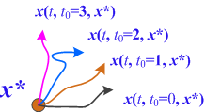

非自治系统（nonautonomous）
$$\dot{x}=f\left(x,t\right), ​​​​​x∈ℝ^{n}$$
经过同一个状态点，
有一族解轨迹
解轨迹既是初始状态的函数，
又是初始时刻的函数。
$$x(t,t_{0},x_{0}), t≥t_{0}$$
No man ever steps in the same river twice
——赫拉克利特（Herakleitus，古希腊）
彼一时也，此一时也，岂可同哉？ ——东方朔（西汉）
Notes:
Herakleitus = 赫拉克利特（约前544-前483年），古希腊哲学家。列宁称其为辩证法奠基人。人不能两次踏进同一条河流
东方朔（约前161年-前93年？），字曼倩，西汉文学家。

Slide 7
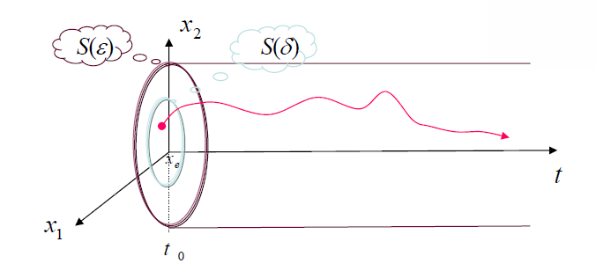

非自治系统的稳定性
称系统 $\dot{x}=f(x,t)$的平衡点 $x=0$
(1) Lyapunov稳定，如果： 对于任意 $ε>0, t_{0}≥0$，都存在 $δ\left(ε,t_{0}\right)>0$，使得 当$\left\|x(t_{0})\right\|<δ$时，都有$\left\|x(t,t_{0},x_{0})\right\|<ε, ​​​​t≥t_{0}$；
(2) 不稳定（unstable），如果上述条件不满足。
Lyapunov stable
Notes:
系统方程对状态满足局部Lipschitz条件，对时间分段连续
自治系统的稳定性向非自治系统扩展：在初始状态区域定义中引入初始时间
非自治系统的李雅普诺夫稳定：初始时刻取任意值时，从有界区域出发的解轨迹停留在有界区域内。出发区域的大小依赖于初始时刻。
稳定、不稳定

Slide 8
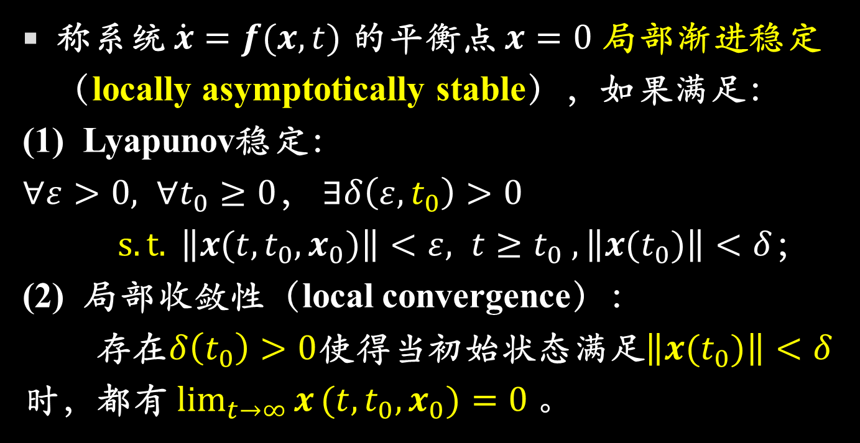
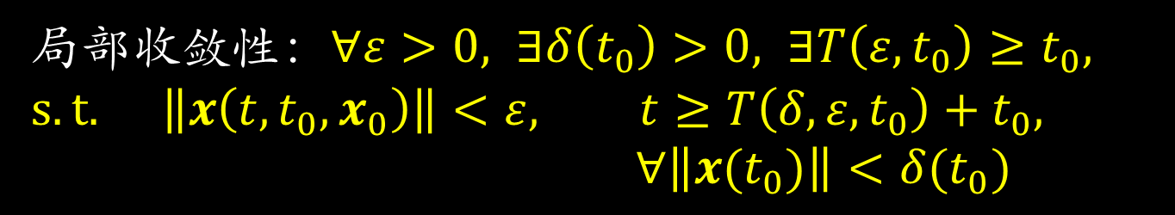
非自治系统的稳定性
称系统 $\dot{x}=f(x,t)$ 的平衡点 $x=0$ 局部渐进稳定（locally asymptotically stable），如果满足：
(1) Lyapunov稳定： $∀ε>0, ∀t_{0}≥0$， $∃δ\left(ε,t_{0}\right)>0$ $s.t. \left\|x(t,t_{0},x_{0})\right\|<ε, ​​​​t≥t_{0} ,\left\|x(t_{0})\right\|<δ$；
(2) 局部收敛性（local convergence）： 存在$δ\left(t_{0}\right)>0$使得当初始状态满足$\left\|x(t_{0})\right\|<δ$时，都有 $\lim_{t→∞}{x}(t,t_{0},x_{0})=0$。
局部收敛性：$∀ε>0, ∃δ\left(t_{0}\right)>0, ∃T\left(ε,t_{0}\right)≥t_{0},$
$$s.t.{}\left\|x\left(t,t_{0},x_{0}\right)\right\|<ε, ​​​​t≥T\left(δ,ε,t_{0}\right)+t_{0},$$ $∀\left\|x(t_{0})\right\|<δ(t_{0})$
Notes:
非自治系统的李雅普诺夫稳定：初始时刻取任意值时，从有界区域出发的解轨迹停留在有界区域内。出发区域的大小依赖于初始时刻。
下方为局部收敛性的\epsilon-\delta语言描述。用自然语言解读。
这里的收敛性等同于一致收敛性，对任意的\epsilon，存在T(\epsilon, t0)>0 使得 t>= T + t0 时，系统轨线收敛到\epsilon为半径的球域。
稳定、不稳定、局部渐进稳定

Slide 9
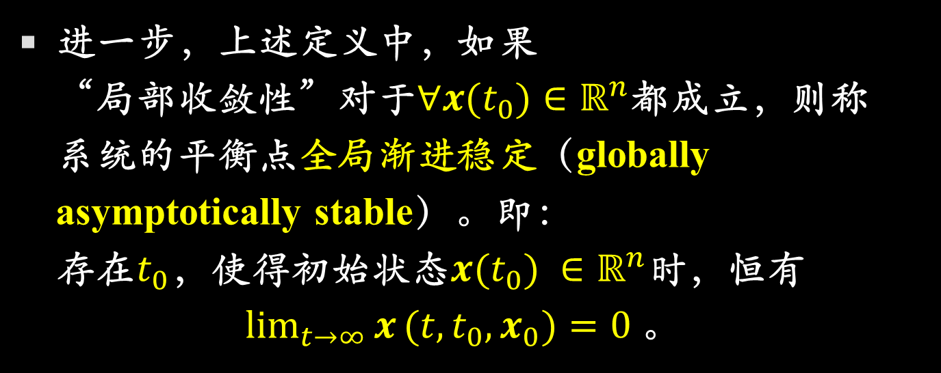
非自治系统的稳定性
进一步，上述定义中，如果 “局部收敛性”对于$∀x(t_{0})∈ℝ^{n}$都成立，则称 系统的平衡点全局渐进稳定（globally asymptotically stable）。即： 存在$t_{0}$，使得初始状态$x(t_{0}) ∈ℝ^{n}$时，恒有 $\lim_{t→∞}{x}(t,t_{0},x_{0})=0$。
即，考察： 在给定初始时刻 t₀ ，从不同初值点出发的轨线集
回顾：径向无界条件何在？
Notes:
这里定义的非自治系统稳定性是关于给定初始时刻的、满足给定度量条件的所有初始状态的
回顾：径向无界条件：这里直接讨论状态而不是辅助函数V
稳定、不稳定、局部渐进稳定、全局渐进稳定
定义中引入初始时刻带来了新现象：稳定性的一致性问题

Slide 10

稳定的一致性：问题
进一步，上述定义中， Lyapunov稳定： $∀ε>0, ∀t_{0}≥0$， $∃δ\left(ε,t_{0}\right)>0$ $s.t. \left\|x(t,t_{0},x_{0})\right\|<ε, ​​​​t≥t_{0} ,\left\|x(t_{0})\right\|<δ$
即，考察的是
$$\left\|x(t_{0})\right\|<δ\left(ε,t_{0}\right)⇒\left\|x\left(t,t_{0},x_{0}\right)\right\|<ε,​​​​ t≥t_{0}$$
对于固定的 $ε$，可能存在 $δ(ε,t_{0})→0 \text{as} t_{0}→∞$
随着初始时间的“增大”，满足稳定性的解轨迹越来越“少”：初始状态点范围越来越小
Notes:
一个稳定的系统，存在一族解轨迹，随着初始时刻的增大，保持系统稳定的初始状态点集合越来越小
一致性：与初始时刻无关的特性
\epsilon：解轨迹的约束
\delta：初始状态的约束

Slide 11
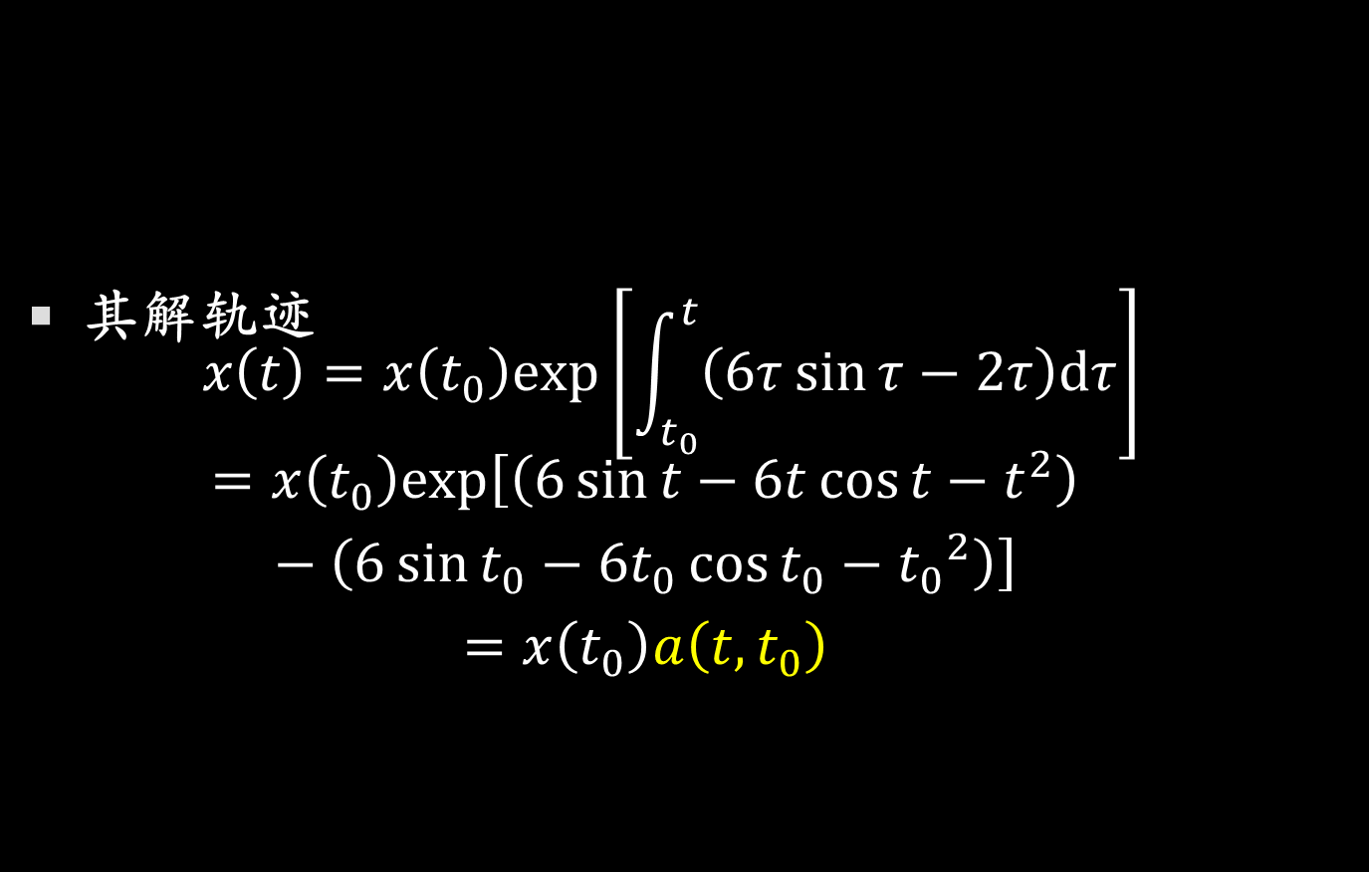

稳定的一致性：例
对一阶非线性非自治系统 $\dot{x}=f\left(x,t\right)=\left(6t\sin{t}−2t\right)x$
其解轨迹 $x\left(t\right)=x\left(t_{0}\right)exp\left[\int_{t_{0}}^{t}{\left(6τ\sin{τ}−2τ\right)dτ}\right]$ $=x\left(t_{0}\right)exp\left[\left(6\sin{t}−6t\cos{t}−t^{2}\right)−\left(6\sin{t_{0}}−6t_{0}\cos{t_{0}}−{t_{0}}^{2}\right)\right]$ $=x\left(t_{0}\right)a\left(t,t_{0}\right)$
$$x(t)=x(t_{0})a(t,t_{0})⇒\left|x(t)\right|=\left|x(t_{0})\right|\left|a(t,t_{0})\right|$$
Notes:
一个稳定的系统，存在一族解轨迹，随着初始时刻的增大，保持系统稳定的初始状态点集合越来越小
一致性：与初始时刻无关的特性
\epsilon：解轨迹的约束
\delta：初始状态的约束

Slide 12
稳定的一致性：例
Notes:
经过同一个状态点，有一族解轨迹，随着时间的增大，系统越来越不稳定
引出一致性概念

Slide 13

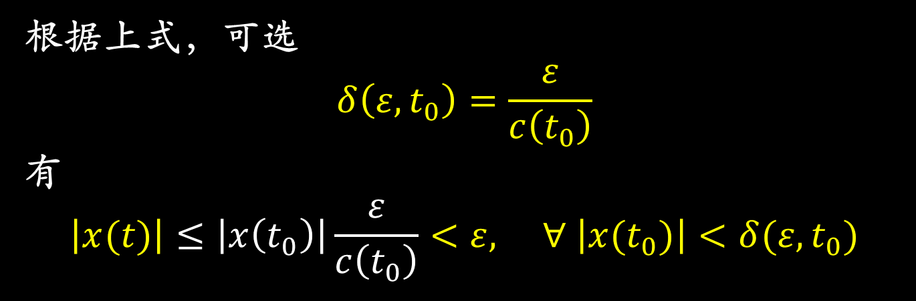
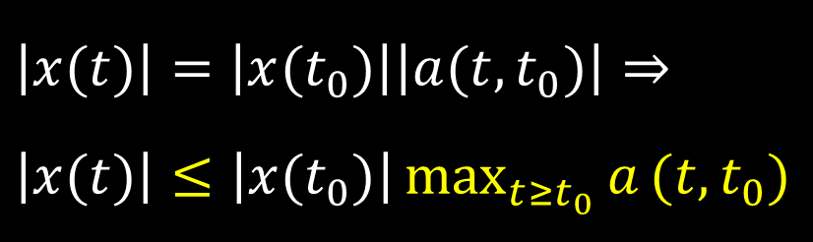
稳定的一致性：例
$$\left|x(t)\right|=\left|x(t_{0})\right|\left|a(t,t_{0})\right|⇒ \\ \left|x(t)\right|≤\left|x(t_{0})\right|\max_{t≥t_{0}}{a}(t,t_{0})$$
$$\left|x(t)\right|≤\left|x(t_{0})\right|c(t_{0}), ∀t≥t_{0}$$
根据上式，可选 $$δ\left(ε,t_{0}\right)=\frac{ε}{c\left(t_{0}\right)}$$ 有
$$\left|x(t)\right|≤\left|x\left(t_{0}\right)\right|\frac{ε}{c\left(t_{0}\right)}<ε, ∀ \left|x(t_{0})\right|<δ(ε,t_{0})$$
Notes:
经过同一个状态点，有一族解轨迹，随着时间的增大，系统越来越不稳定
引出一致性概念

Slide 14


稳定的一致性：例
$$a\left(t,t_{0}\right)=e^{(6 sint−6tcost−t^{2} )−(6 sint_{0}−6t_{0}cost_{0}−{t_{0}}^{2})}$$
$$c\left(t_{0}\right)=\max_{t≥t_{0}}{a}\left(t,t_{0}\right)=e^{−(6 sint_{0}−6t_{0}cost_{0}−{t_{0}}^{2})}$$
怎么“处理”三角函数？
取 $t_{0}=2nπ, n=0,1,2,⋯$ ，有 $x(t_{0}+π)=x(t_{0})e^{(4n+1)(6−π)π}$
$$c(t_{0})≥e^{(4n+1)(6−π)π}$$
$$t_{0}=2nπ→∞⇒n→∞⇒c(t_{0})→∞⇒δ(ε,t_{0})→0$$
随着初始时间“增大”，系统“越来越不稳定”
Notes:
经过同一个状态点，有一族解轨迹，随着时间的增大，系统越来越不稳定
引出一致性概念

Slide 15


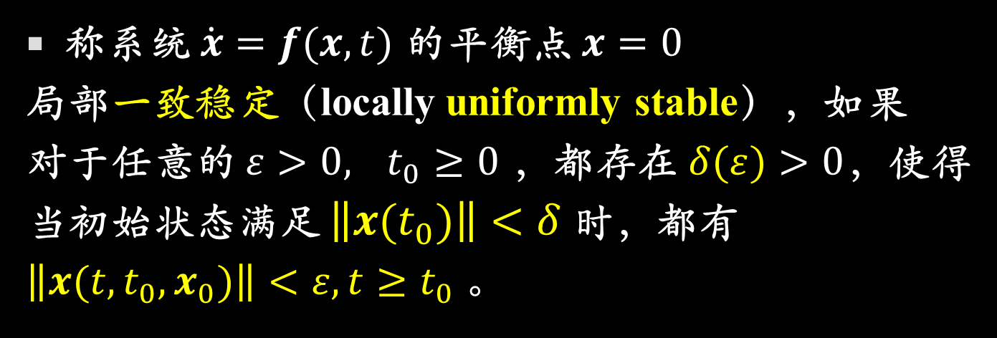
稳定的一致性：一致稳定
称系统 $\dot{x}=f(x,t)$ 的平衡点 $x=0$
局部一致稳定（locally uniformly stable），如果 对于任意的 $ε>0, t_{0}≥0$ ，都存在 $δ(ε)>0$，使得当初始状态满足 $\left\|x(t_{0})\right\|<δ$时，都有$\left\|x(t,t_{0},x_{0})\right\|<ε,​​​​t≥t_{0}$ 。
一致稳定（uniform stability）： 系统具有与$t_{0}$无关的Lyapunov稳定性。
一致系统（uniform system）： 系统收敛情况与$t_{0}$无关。
Notes:
这是局部一致稳定的定义，使用中常省略局部
\delta与t_0无关

Slide 16
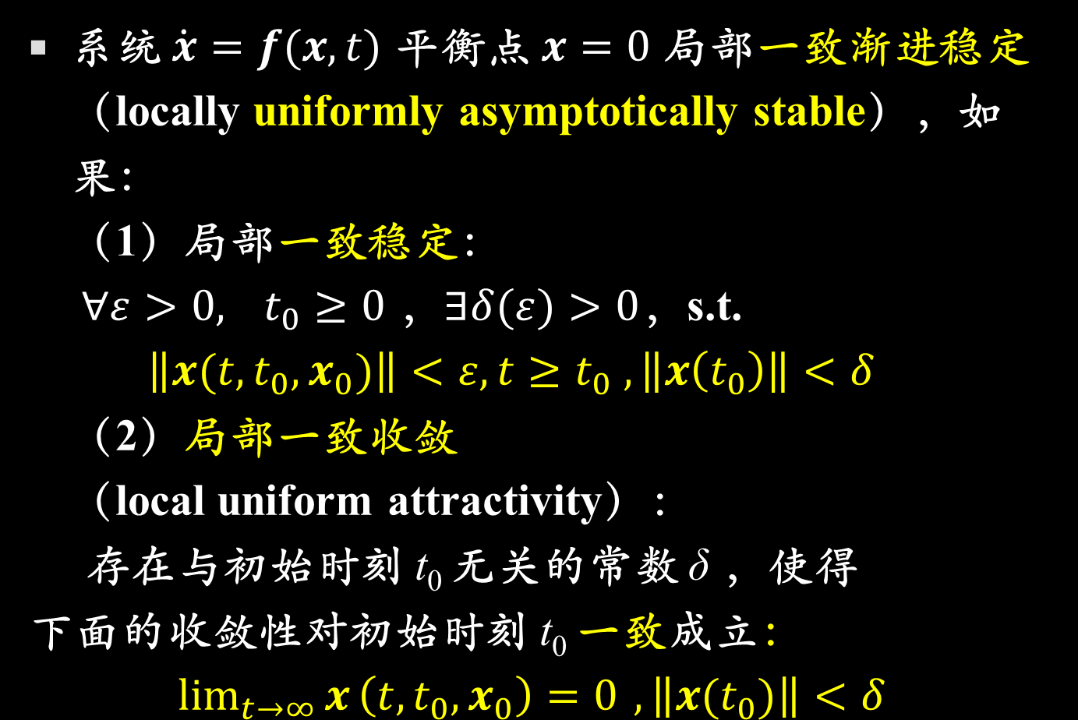
稳定的一致性：一致渐进稳定
系统 $\dot{x}=f(x,t)$ 平衡点 $x=0$ 局部一致渐进稳定（locally uniformly asymptotically stable），如果： （1）局部一致稳定： $∀ε>0, t_{0}≥0$ ，$∃δ(ε)>0$，s.t. $\left\|x(t,t_{0},x_{0})\right\|<ε,​​​​t≥t_{0} , \left\|x\left(t_{0}\right)\right\|<δ$ （2）局部一致收敛 （local uniform attractivity）：
存在与初始时刻 t₀ 无关的常数 δ ，使得 下面的收敛性对初始时刻 t₀ 一致成立： $$\lim_{t→∞}{x}\left(t,t_{0},x_{0}\right)=0 , \left\|x(t_{0})\right\|<δ$$
Notes:
这是局部一致稳定的定义，使用中常省略局部

Slide 17
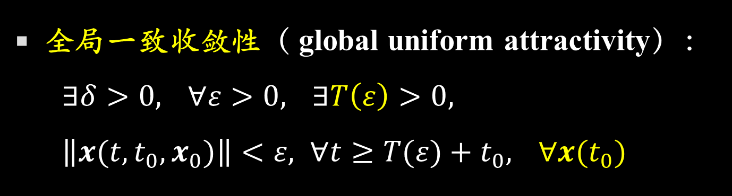

稳定的一致性：向全局扩展
局部一致渐进稳定 = 局部一致稳定+局部一致收敛
全局一致渐进稳定 = 全局一致稳定+全局一致收敛？
局部一致收敛性的等价描述： $∃δ>0, ∀ε>0, ∃T\left(ε\right)>0,$ $\left\|x(t,t_{0},x_{0})\right\|<ε,​ ​​​∀t≥T(ε)+t_{0}, ∀\left\|x(t_{0})\right\|<δ$
全局一致收敛性（ global uniform attractivity）： $∃δ>0, ∀ε>0, ∃T\left(ε\right)>0,$ $\left\|x(t,t_{0},x_{0})\right\|<ε,​ ​​​∀t≥T(ε)+t_{0}, ∀x(t_{0})$
Notes:
这是局部一致稳定的定义，使用中常省略局部
T与t_0无关

Slide 18
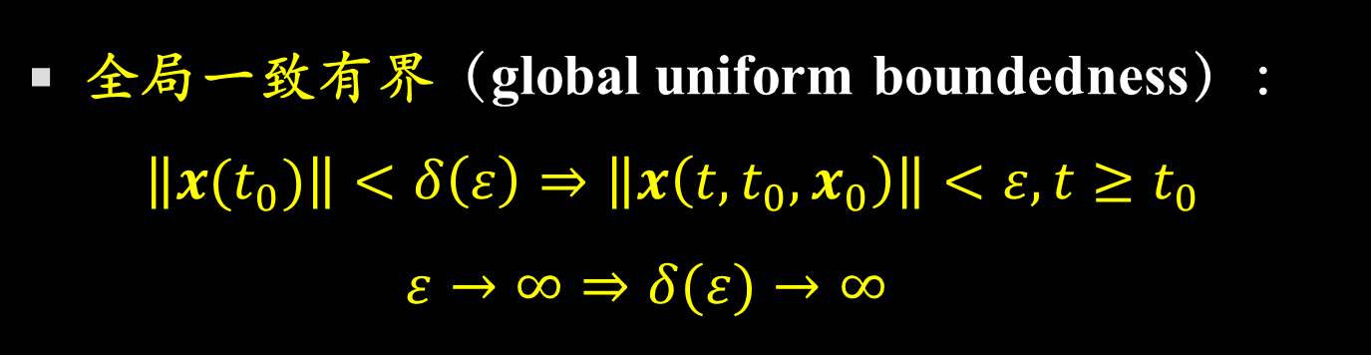
稳定的一致性：向全局扩展
全局一致渐进稳定 = 全局一致稳定+全局一致收敛？ 可以。
全局一致渐进稳定 （uniform global asymptotic stability） = 全局一致稳定 + 全局一致有界 + 全局一致收敛
全局一致有界（global uniform boundedness）： $\left\|x(t_{0})\right\|<δ\left(ε\right)⇒\left\|x\left(t,t_{0},x_{0}\right)\right\|<ε,​​​​t≥t_{0}$ $ε→∞⇒δ(ε)→∞$
Notes:
面向全局性，\delta的任意性表现在趋向极大；面向收敛性，\epsilon的任意性表现为趋向极小；面向一致性，T的确定与初始时刻无关
比照自治系统全局稳定，非自治系统有全局一致稳定概念
全局一致渐进稳定=局部一致稳定+全局一致收敛？：可以，曾使用，但已发现应改进
李雅普诺夫直接方法是拉格朗日定理基本思想的延伸

Slide 19
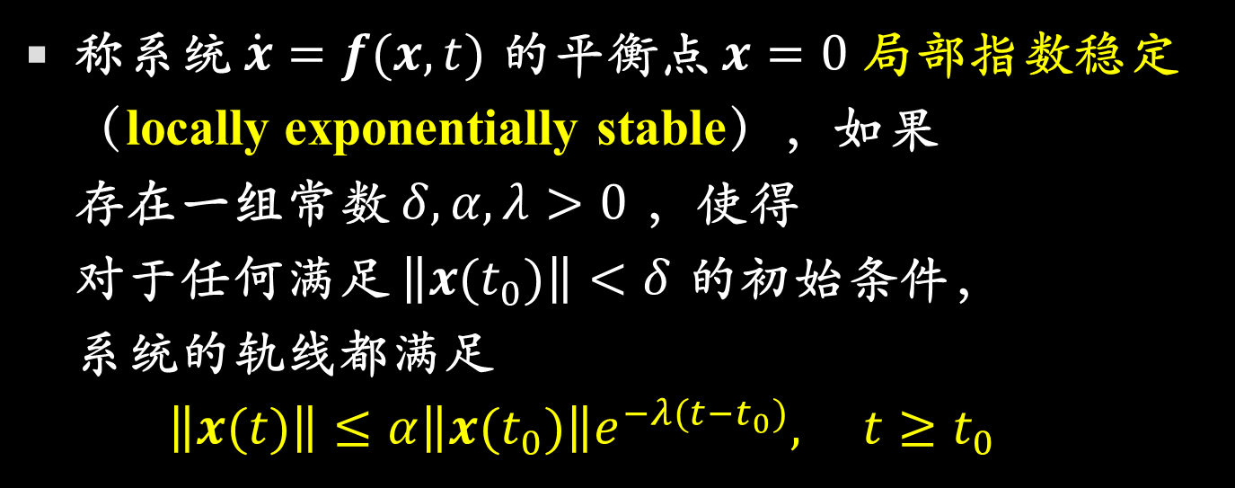
指数稳定性
称系统 $\dot{x}=f(x,t)$ 的平衡点 $x=0$ 局部指数稳定（locally exponentially stable），如果 存在一组常数 $δ,α,λ>0$ ，使得 对于任何满足 $\left\|x(t_{0})\right\|<δ$ 的初始条件， 系统的轨线都满足 $\left\|x(t)\right\|≤α\left\|x(t_{0})\right\|e^{−λ(t−t_{0})}, t≥t_{0}$
全局指数稳定（globally exponentially stable）： 如果 δ 可以取任意值
指数稳定与一致稳定的关系？
Notes:
指数稳定与一致稳定的关系：指数稳定隐含一致稳定，定义中稳定性与初始时刻无关：初始时刻不影响稳定性判定
Homoclinic orbits/connections 同宿轨

Slide 20
第四讲
非自治系统的稳定性定义
比较函数与稳定性（回顾）
非自治系统的Lyapunov理论
Lyapunov逆定理
Notes:
修改后的稳定性定义需要借助比较函数概念与李雅普诺夫方法连接。稳定性与初始时刻有关，备选李雅普诺夫函数的选择也需要有变化。
广义能量的选择应保证基本特征三个：1、以0为极小值，以保持正定；2、给定状态度量限制，广义能量函数取值也具有上限；3、状态按选定的度量向平衡点接近时，广义能量函数取值向0靠近。

Slide 21

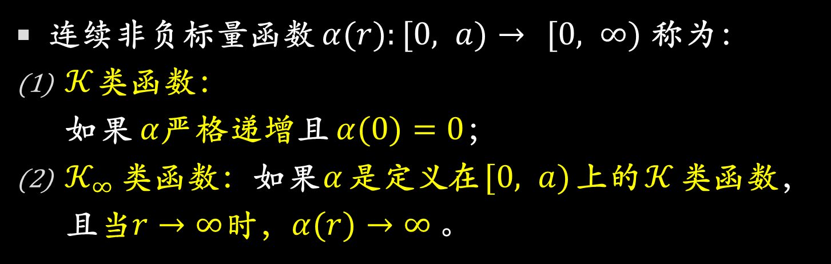
比较函数（comparison functions）
连续非负标量函数 $α(r):[0, a)→ [0, ∞)$ 称为：
$𝒦$类函数： 如果 $α$严格递增且 $α(0)=0$；
$𝒦_{∞}$类函数：如果$α$是定义在$[0, a)$上的$𝒦$类函数，且当$r→∞$时，$α(r)→∞$ 。
连续非负标量函数 $β(r,s):[0, a)×[0, ∞)→ [0, ∞)$称为$𝒦L$类函数，如果
固定$s$，仅视$r$为变量时，$β(r,s)$是 $𝒦$类函数；
固定$r$，仅视$s$为变量时，$β(r,s)$是s的减函数，且 $当s→∞时，β(r,s)→0$
Notes:
\alpha(r) = \tan^{-1}(r); = K类函数
\alpha(r)=r; = K_\infty类函数
\beta(r,s)=r/(1+s); = KL类函数
\beta(r,s)=r*exp(-s); = KL类函数
L函数，连续非负递减到零的标量函数，正定函数可以与比较函数建立起对应关系：全局正定，局部正定，径向无界

Slide 22
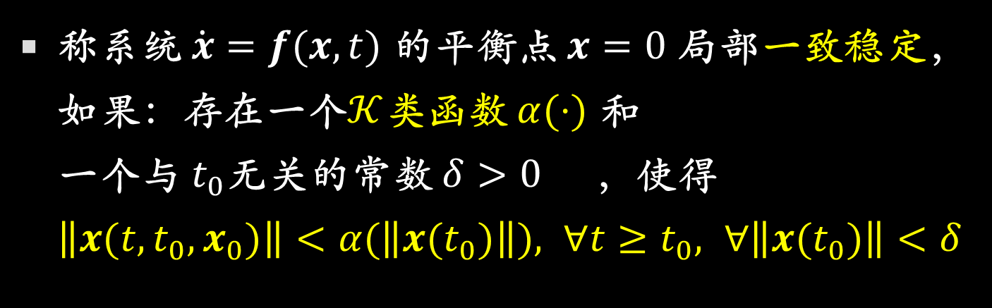
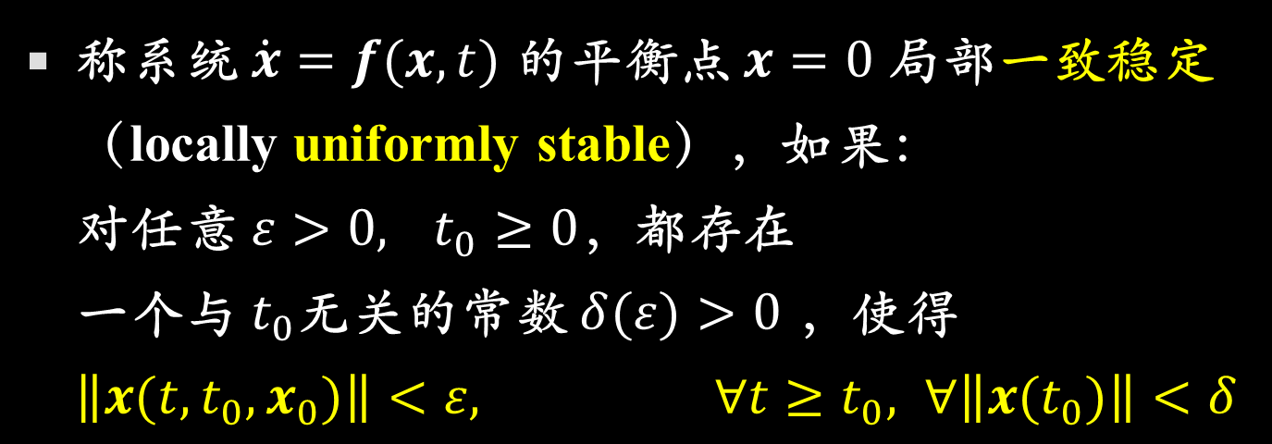
一致稳定性：等价定义
称系统 $\dot{x}=f(x,t)$ 的平衡点 $x=0$ 局部一致稳定（locally uniformly stable），如果： 对任意 $ε>0, t_{0}≥0$，都存在 一个与 $t_{0}$无关的常数 $δ(ε)>0$ ，使得 $\left\|x(t,t_{0},x_{0})\right\|<ε,​​​​ ∀t≥t_{0}, ∀\left\|x(t_{0})\right\|<δ$
称系统 $\dot{x}=f(x,t)$ 的平衡点 $x=0$ 局部一致稳定， 如果：存在一个$𝒦$类函数 $α(⋅)$ 和 一个与 $t_{0}$无关的常数 $δ>0$ ，使得 $\left\|x(t,t_{0},x_{0})\right\|<α(\left\|x(t_{0})\right\|),​ ∀t≥t_{0}, ∀\left\|x(t_{0})\right\|<δ$
Notes:
一致：与初始时刻无关，初始时刻不改变稳定性
引向比较函数

Slide 23
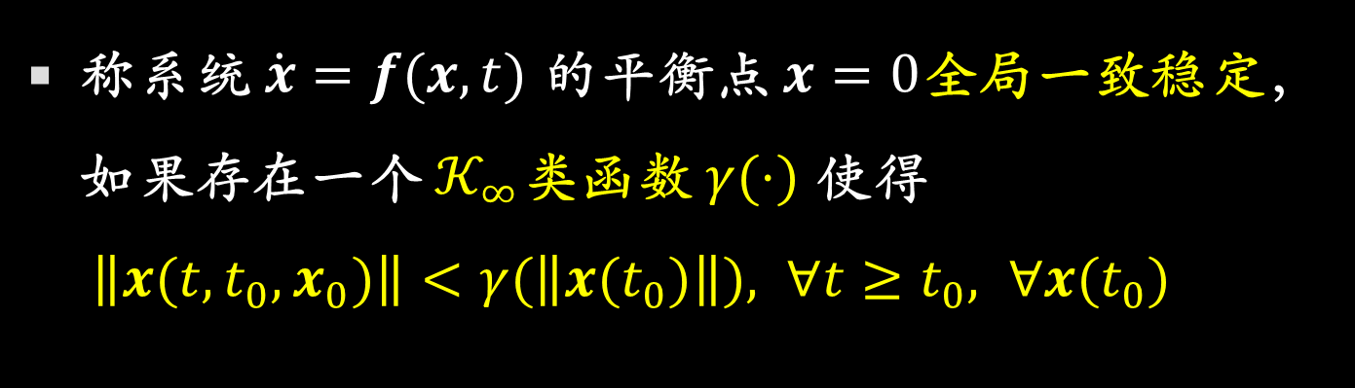
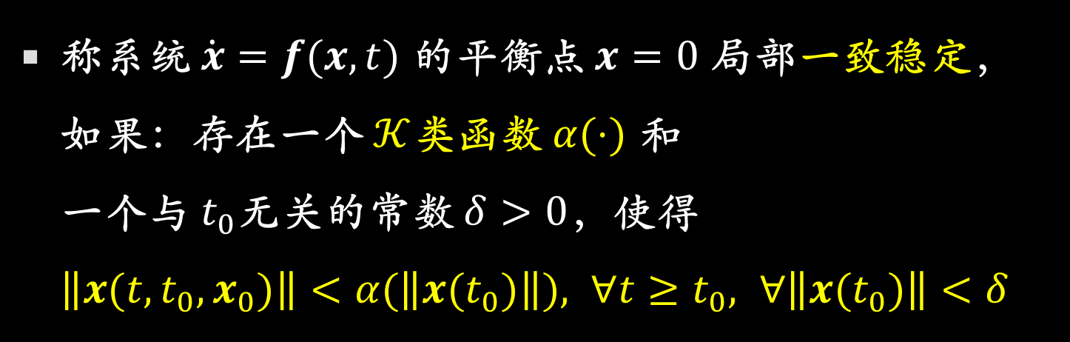
一致稳定性：等价定义
称系统 $\dot{x}=f(x,t)$ 的平衡点 $x=0$ 局部一致稳定， 如果：存在一个 $𝒦$类函数 $α(⋅)$ 和 一个与 $t_{0}$无关的常数 $δ>0$，使得 $\left\|x(t,t_{0},x_{0})\right\|<α(\left\|x(t_{0})\right\|),​ ∀t≥t_{0}, ∀\left\|x(t_{0})\right\|<δ$
称系统 $\dot{x}=f(x,t)$ 的平衡点 $x=0$全局一致稳定，如果存在一个 $𝒦_{∞}$类函数 $γ(⋅)$ 使得 $\left\|x(t,t_{0},x_{0})\right\|<γ(\left\|x(t_{0})\right\|),​ ∀t≥t_{0},​ ∀x(t_{0})$
Notes:
由全局定义推出局部定义，可以，但是由局部定义推出全局定义，不只是需要改变考察域，还需要改变比较函数：$𝒦_{∞}$类函数当$r→∞$时，$α(r)→∞$ 在局部不必要
全局一致稳定 = 局部一致稳定+全局一致有界
好生简洁

Slide 24
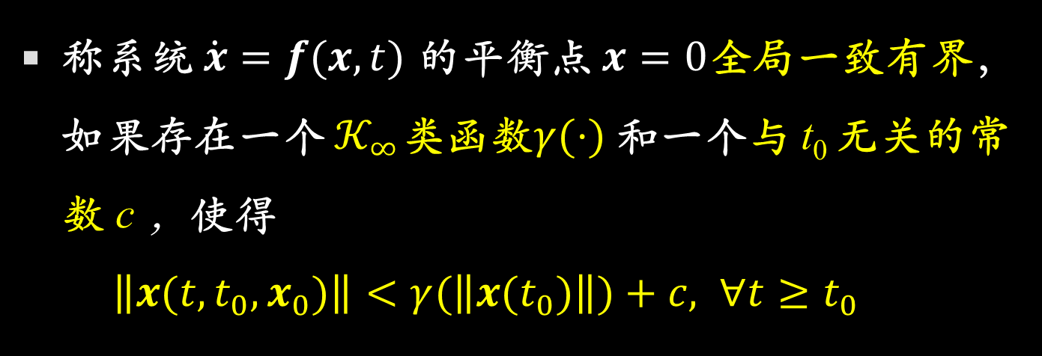
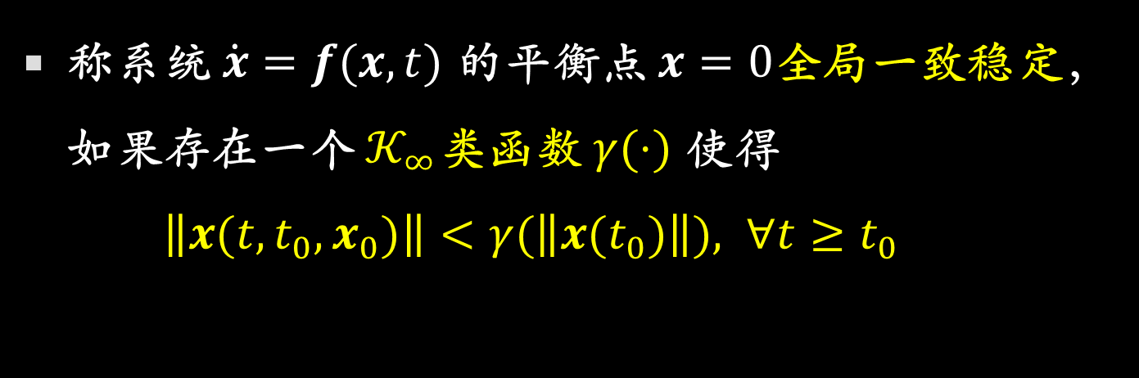
一致稳定与一致有界
称系统 $\dot{x}=f(x,t)$ 的平衡点 $x=0$全局一致稳定，如果存在一个 $𝒦_{∞}$类函数 $γ(⋅)$ 使得 $\left\|x(t,t_{0},x_{0})\right\|<γ(\left\|x(t_{0})\right\|),​ ∀t≥t_{0}$
称系统 $\dot{x}=f(x,t)$ 的平衡点 $x=0$全局一致有界，如果存在一个 $𝒦_{∞}$类函数$γ(⋅)$ 和一个与 t₀ 无关的常数 c ，使得 $\left\|x(t,t_{0},x_{0})\right\|<γ(\left\|x(t_{0})\right\|)+c,​ ∀t≥t_{0}$
Notes:
全局一致稳定 = 局部一致稳定+全局一致有界
好生简洁

Slide 25
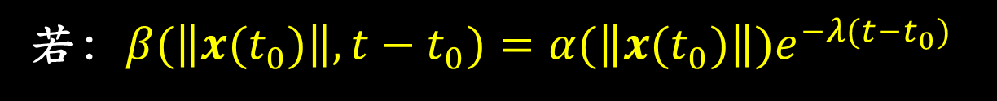



一致渐进稳定性：等价定义
称系统 $\dot{x}=f(x,t)$ 的平衡点 $x=0$ ：
(1) （局部）一致渐进稳定，若存在$𝒦L$类函数$β(⋅,⋅)$ 和一个与 $t_{0}$无关的常数$δ$，使得 $$\left\|x(t,t_{0},x_{0})\right\|<β(\left\|x(t_{0})\right\|,t−t_{0}),​ ​∀t≥t_{0}, ∀\left\|x(t_{0})\right\|<δ$$
收敛性不依赖初始时刻
(2) 全局一致渐进稳定，如果上式对$∀x(t_{0})∈ℝ^{n}$ 都成立。
$$\left\|x(t,t_{0},x_{0})\right\|<β(\left\|x(t_{0})\right\|,t−t_{0}),​ ​∀t≥t_{0}, ∀x(t_{0})$$
若：$β(\left\|x(t_{0})\right\|,t−t_{0})=α(\left\|x(t_{0})\right\|)e^{−λ(t−t_{0})}$
指数收敛
全局一致渐进稳定 = 局部一致稳定 +全局一致有界 +全局一致收敛
全局一致稳定
Notes:
由定义2推出定义1，可以，但是由定义1推出定义2，并不直接
当\beta变成一个指数

Slide 26

比较函数的设计
存在一个 $𝒦$类函数 $α(⋅)$ ， 在 $∀\left\|x\left(t_{0}\right)\right\|<c,∀t>t_{0}$ 时，满足 $\left\|x\left(t\right)\right\|≤α\left(\left\|x\left(t_{0}\right)\right\|\right)$
为使 $\left\|x\left(t_{0}\right)\right\|<δ,∀t>t_{0}$时，满足 $\left\|x\left(t\right)\right\|<ε$ 可取： $\left\|x\left(t\right)\right\|≤α\left(\left\|x\left(t_{0}\right)\right\|\right)<α\left(δ\right)≤α\left(α^{−1}\left(ε\right)\right)=ε$
在$c$和$δ$间建立联系，可取 $δ=\min\left\{c,α^{−1}\left(ε\right)\right\}$ 。
根据 δ 的上确界设计 $𝒦$类函数
Notes:
$𝒦$类函数：严格递增且在0点取0
$𝒦$类函数的设计：联系$ε$-$δ$语言

Slide 27
第四讲
非自治系统的稳定性定义
比较函数与稳定性
非自治系统的Lyapunov理论
Lyapunov逆定理
Notes:
修改后的稳定性定义需要借助比较函数概念与李雅普诺夫方法连接。

Slide 28
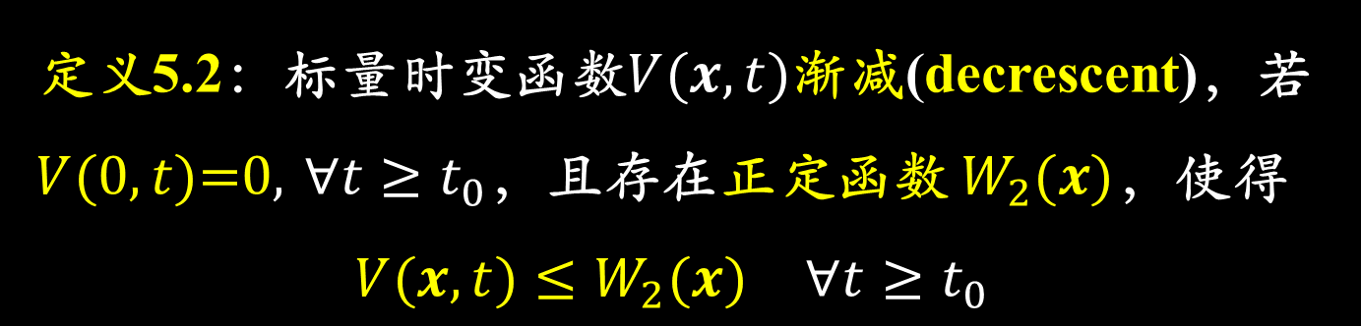
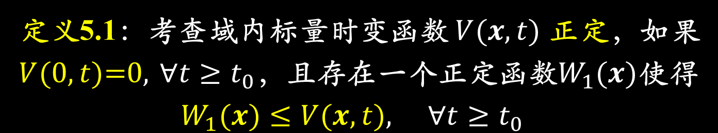
定号的时变标量函数
定义5.1：考查域内标量时变函数 $V(x,t)$ 正定，如果$V(0,t)\text{=0}\text{,} ∀t≥t_{0}$，且存在一个正定函数$W_{1}(x)$使得 $$W_{1}(x)≤V(x,t), ∀t≥t_{0}$$
存在一个正定函数将V函数“托住”
$V(x,t)$ 径向无界，如果 $W_{1}(x)$径向无界。
如何定义半正定、负定、半负定的时变标量函数？
定义5.2：标量时变函数$V(x,t)$渐减(decrescent)，若 $V(0,t)\text{=0}\text{,} ∀t≥t_{0}$，且存在正定函数 $W_{2}(x)$，使得 $$V(x,t)≤W_{2}(x) ∀t≥t_{0}$$
无穷小上界
存在一个正定函数将V函数“压住”
Notes:
两个定义建立李雅普诺夫函数与比较函数的联系
比较函数的巧妙之处
de-crescent(月牙，上弦月，逐渐增大)，加de变反义

Slide 29


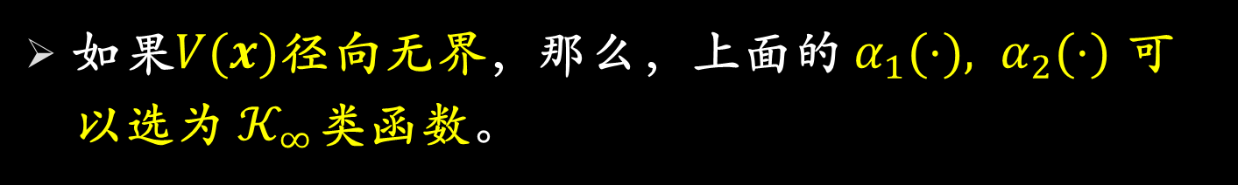
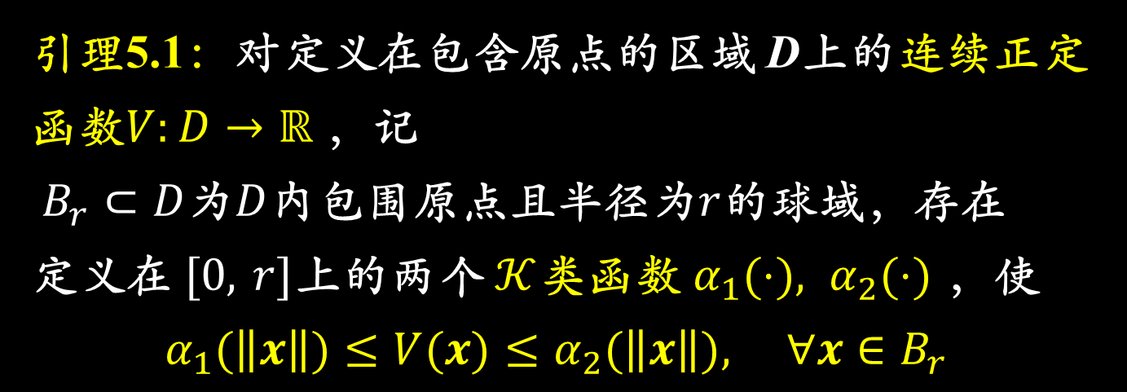
定号的时变标量函数
引理5.1：对定义在包含原点的区域 D上的连续正定函数$V:D→ℝ$，记 $B_{r}⊂D$为$D$内包围原点且半径为$r$的球域，存在 定义在 $[\text{0}\text{,} r]$上的两个 $𝒦$类函数 $α_{1}(⋅), α_{2}(⋅)$ ，使 $$α_{1}(\left\|x\right\|)≤V(x)≤α_{2}(\left\|x\right\|), ∀x∈B_{r}$$
如果 $D=ℝ^{n}$， $α_{1}(⋅), α_{2}(⋅)$可以定义在 $[\text{0}\text{,} ∞)$。
如果$V(x)$径向无界，那么，上面的 $α_{1}(⋅), α_{2}(⋅)$ 可以选为 $𝒦_{∞}$类函数。
$$α_{1}(r)=\inf_{r≤\left\|x\right\|}{V}(x)$$
证明见Khalil, Appendix C.4
$$α_{2}(r)=\sup_{0≤\left\|x\right\|≤r}{V}(x)$$
Notes:
$𝒦$类函数：严格递增且在0点取0
$𝒦_{∞}$类函数：严格递增且在0点取0且自变量无穷时函数无穷

Slide 30


定号的时变标量函数
引理5.2：
标量时变函数 $V(x,t)$ (局部/全局)正定 当且仅当 存在一个$𝒦$类函数 $α_{1}(⋅)$使得下式（局部/全局）成立： $$α_{1}(\left\|x\right\|)≤V(x,t), ∀t≥t_{0}$$
标量时变函数 $V(x,t)$ (局部/全局)渐减 当且仅当 存在一个$𝒦$类函数$α_{2}(⋅)$使得下式（局部/全局）成立： $$V(x,t)≤α_{2}(\left\|x\right\|), ∀t≥t_{0}$$
证明: 运用引理5.1
Notes:
$𝒦$类函数：严格递增且在0点取0
$𝒦_{∞}$类函数：严格递增且在0点取0且自变量无穷才函数无穷
正定函数被$𝒦$类函数约束

Slide 31

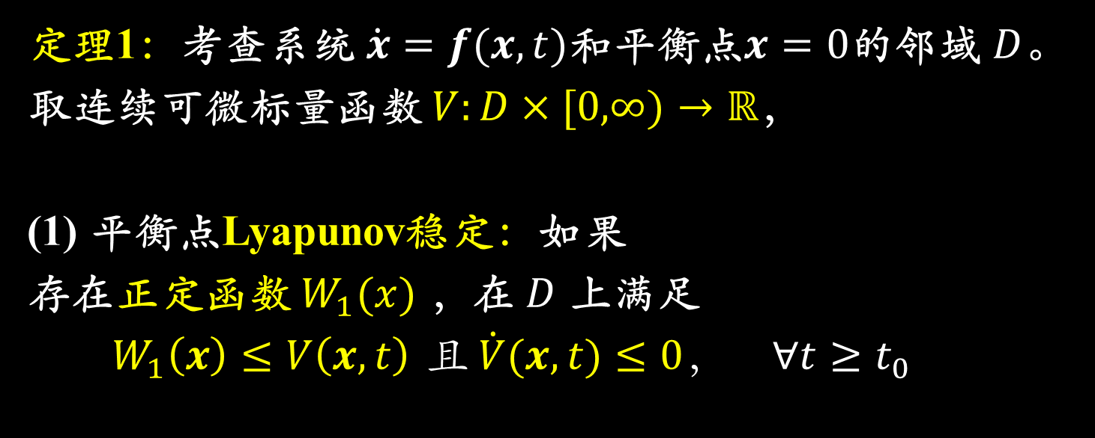
非自治系统的Lyapunov定理
定理1：考查系统 $\dot{x}=f(x,t)$和平衡点$x=0$的邻域 $D$。取连续可微标量函数 $V:D×[\text{0,}∞)→ℝ$，
(1) 平衡点Lyapunov稳定：如果 存在正定函数 $W_{1}(x)$ ，在 $D$ 上满足 $$W_{1}\left(x\right)≤V\left(x,t\right) 且 \dot{V}(x,t)≤0， ∀t≥t_{0}$$
(2) 平衡点（局部）一致稳定：如果 还存在正定函数 $W_{2}(x)$ ，在 $D$ 上满足 $$W_{1}(x)≤V(x,t)≤W_{2}(x) 且 \dot{V}(x,t)≤0, ∀t≥t_{0}$$
负半定？
Notes:
$𝒦$类函数：严格递增且在0点取0
$𝒦_{∞}$类函数：严格递增且在0点取0且自变量无穷才函数无穷
正定函数被$𝒦$类函数压制

Slide 32

非自治系统的Lyapunov定理
定理1（续）：考查系统 $\dot{x}=f(x,t)$和平衡点$x=0$的邻域 $D$。取连续可微标量函数 $V:D×[\text{0}\text{,}∞)→ℝ$ ，存在正定函数$W_{1}(x)$和 $W_{2}(x)$，
(3) 平衡点（局部）一致渐进稳定，如果 还存在正定函数$W_{3}(x)$，使得 $$W_{1}\left(x\right)≤V\left(x,t\right)≤W_{2}\left(x\right) 且 \\ \dot{V}(x,t)≤−W_{3}(x), ∀t≥t_{0}$$
(4) 平衡点全局一致渐进稳定，如果： $V(x)$径向无界
Notes:
证明？稳定性的定义+比较函数（自学）
证明思想：类比自治系统Lypaunov稳定性判定定理的证明
Hasan Khalil, Nonlinear Systems, 3rd ed., Chapter 4.8
$𝒦$类函数：严格递增且在0点取0
$𝒦_{∞}$类函数：严格递增且在0点取0且自变量无穷才函数无穷
正定函数被$𝒦$类函数压制

Slide 33
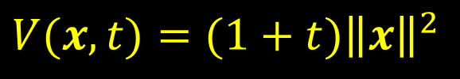




一致稳定性判定中V函数的条件
$$W_{1}(x)≤V(x,t)≤W_{2}(x)$$
为什么用正定函数W₁把V函数“托住”？
避免出现：
$$V(x,t→∞)=0, x≠0$$
$$V(x,t)=e^{−t}\left\|x\right\|$$
为什么用正定函数W₂把V函数“压住”？
避免出现：
$$V(x,t→∞)→∞, x≠0$$
$$V(x,t)=(1+t){\left\|x\right\|}^{2}$$
Notes:
唐·罽宾《圆觉经》卷上：“不即不离，无缚无脱”。

Slide 34
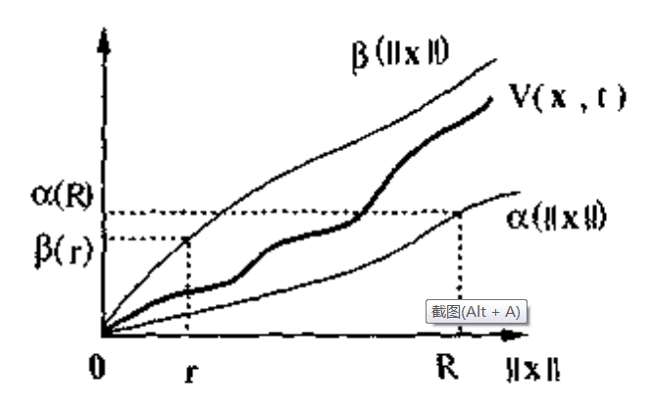

一致稳定性判定中V函数的条件
$$W_{1}(x)≤V(x,t)≤W_{2}(x)$$
借助V函数判定系统稳定性的基本思想？
在能量的“大小”与状态距平衡点的 “远近”之间
建立 “合理的”对应关系——有界等价！

Slide 35
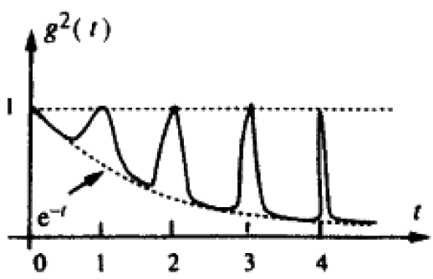



渐减条件的必要性
$$W_{1}(x)≤V(x,t)≤W_{2}(x) 且 \dot{V}(x,t)≤−W_{3}(x), ∀t≥t_{0}$$
例：
其中，$g(t)$连续可微
且在峰点处，g²(t) 宽度小于$\frac{1}{2^{n}}$ 。（n是$t$为整数时的值）
$$\dot{x}=\frac{\dot{g}(t)}{g(t)}x$$
$$g(t) =\left\{\begin{aligned}1，t为整数 \\ e^{\frac{−t}{2}}，其他\end{aligned}\right.$$
Notes:
$𝒦$类函数：严格递增且在0点取0
$𝒦_{∞}$类函数：严格递增且在0点取0且自变量无穷才函数无穷
正定函数被$𝒦$类函数压制

Slide 36






渐减条件的重要性
$$\int_{0}^{∞}{g^{2}(r)dr}≤\int_{0}^{∞}{e^{−r}dr}+\sum_{n=1}^{∞}{\frac{1}{2^{n}}}=2$$
$$V(x,t)=\frac{x^{2}}{g^{2}(t)}\left[3−\int_{0}^{t}{g^{2}(r)dr}\right]≥x^{2}$$
$$\dot{V}(x,t)=\left[\frac{2x\dot{x}}{g^{2}(t)}−\frac{2x^{2}\dot{g}(t)}{g^{3}(t)}\right]\left[3−\int_{0}^{t}{g^{2}(r)dr}\right]−x^{2}=−x^{2}$$
负定
一致渐进稳定？
$$x(t)=\frac{g(t)}{g(t_{0})}x(t_{0})$$
初值非零（如：$t_{0}$为整数）时，不收敛！
一致稳定？ Lyapunov稳定？
$$\left|x(t)\right|=\left|\frac{g(t)}{g(t_{0})}x(t_{0})\right|≤\left|g^{−1}(t_{0})\right|\left|x(t_{0})\right|$$
Notes:
非一致稳定，因不满足渐进收敛
满足Lypaunov稳定，只是稳定域越来越小

Slide 37

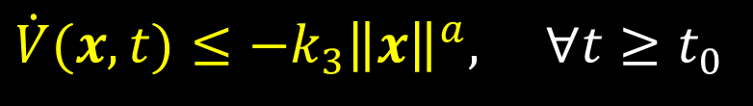
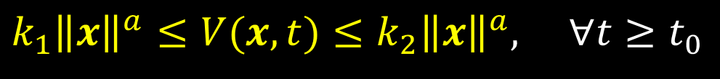

非自治系统的Lyapunov定理
定理2：考虑系统 $\dot{x}=f(x,t)$ 的平衡点 $x=0$ 的一个邻域 $D$。 若存在连续可微标量函数 $V:D×[\text{0,}∞)→ℝ$，满足
$$k_{1}{\left\|x\right\|}^{a}≤V(x,t)≤k_{2}{\left\|x\right\|}^{a}, ∀t≥t_{0}$$
$$\dot{V}(x,t)≤−k_{3}{\left\|x\right\|}^{a}, ∀t≥t_{0}$$
$$k_{1},k_{2},k_{3},a>0$$
那么，系统的平衡点（局部）指数稳定。
正定比较函数呢？
如何证明？
Notes:
证明可以使用比较引理：通过比较微分方程右端直接判断系统稳定性

Slide 38

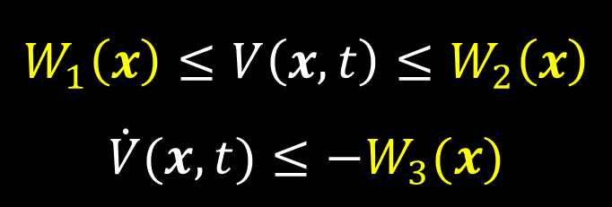

例子
运用Lyapunov直接法判定下面系统的稳定性
$${\dot{x}}_{1}=−x_{1}+e^{−2t}x_{2} \\ {\dot{x}}_{2}=x_{1}−x_{2}$$
$$V(x,t)=x_{1}^{2}+(1+e^{−2t})x_{2}^{2}$$
$$\dot{V}(x,t)=−2[x_{1}^{2}−x_{1}x_{2}+(1+2e^{−2t})x_{2}^{2}]$$
$$W_{1}\left(x\right)≤V\left(x,t\right)≤W_{2}\left(x\right) \\ \dot{V}(x,t)≤−W_{3}(x)$$
$W_{1}=x_{1}^{2}+x_{2}^{2}$？ $W_{2}=x_{1}^{2}+2x_{2}^{2}$ ？ $W_{3}=−\frac{1}{2}(x_{1}^{2}+x_{2}^{2})$ ？
Notes:
考察，[x_1,x_2]=0，x_1=inf，x_2=inf：正定、渐减、径向无界，W_1=x_1^2+x_2^2? W_2=x_1^2+2*x_2^2?
寻找，导函数的不等式上界：动能，W_3=-1/2x_1^2-1/2x_2^2?
结论：全局一致渐进稳定、全局指数稳定（寻找一个t的指数函数？还是某种形式的W_3本身就是）

Slide 39

小结
非自治系统的Lyapunov理论： 借助比较函数形成对Lyapunov函数的约束。
为保证 V 函数正定，需要正定函数托举 V 函数
为保证 V 函数渐减，需要正定函数压制 V 函数
为保证 $\dot{V}$ 函数负定，需要正定函数构造 $\dot{V}$ 上界
使用比较函数描述的稳定性定理形式简约

Slide 40
第四讲
非自治系统的稳定性定义
比较函数与稳定性
非自治系统的Lyapunov理论
Lyapunov逆定理
Notes:
逆定理初心是探索李雅普诺夫函数的构造方法，但尚未实现。

Slide 41
Lyapunov converse theorems
正问题：已知系统存在Lyapunov函数，能否判定系统的稳定性？
可以
逆问题：已知系统（一致）稳定（渐进稳定、指数稳定），是否存在满足Lyapunov稳定性判定定理的Lyapunov函数？
存在
怎么构造备选Lyapunov函数 V ？
除了线性情况，还没有通用方法
Notes:
一致渐进稳定的逆定理
指数稳定的逆定理

Slide 42




一致渐进稳定的逆定理
考虑系统 $\dot{x}=f(x,t) 的$平衡点$x=0$。如果
(1)系统局部一致渐进稳定 ，即 存在一个$𝒦L$类函数$β(⋅,⋅)$和一个区域 $B_{δ}$，满足
$$\left\|x(t,t_{0},x_{0})\right\|<β(\left\|x(t_{0})\right\|,t−t_{0}),​ ​∀t≥t_{0}, ∀x(t_{0})∈B_{δ}$$
$$B_{δ}=\{x∈ℝ^{n}:\left\|x\right\|<δ\},​​​δ>0$$
(2) $f(x,t)$在 $B_{δ}×[0, ∞)$连续可微/Lipschitz连续，且Jacobi矩阵 ${∂f}/{∂x}$ 在 $B_{δ}$上对时间t一致有界

Slide 43
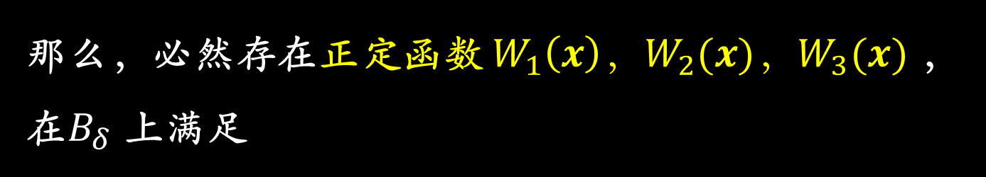
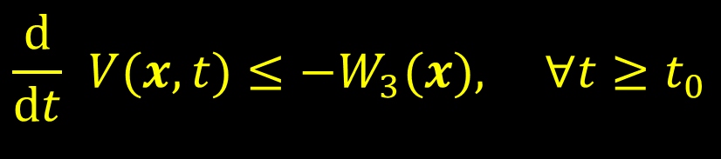


一致渐进稳定的逆定理（续）
那么，必然存在正定函数 $W_{1}\left(x\right)，W_{2}(x)，W_{3}(x)$ ， 在$B_{δ}$ 上满足
$$W_{1}(x)≤V(x,t)≤W_{2}(x)$$
$$\frac{d}{dt} V(x,t)≤−W_{3}(x), ∀t≥t_{0}$$
如果 $V(x,t)$还是径向无界的， 系统是全局一致渐进稳定的。

Slide 44



指数稳定的逆定理
考虑系统 $\dot{x}=f(x,t) 的$平衡点$x=0$。如果
(1) 系统局部指数稳定，即 存在正的常数 $k,λ>0$在区域 $B_{δ}$上满足
$$\left\|x(t,t_{0},x_{0})\right\|<k\left\|x(t_{0})\right\|e^{−λ(t−t_{0})},​ ​∀t≥t_{0}, ∀x(t_{0})∈B_{δ}$$
$$B_{δ}=\{x∈ℝ^{n}:\left\|x\right\|<δ\}$$
(2) $f(x,t)$在 $B_{δ}×[0, ∞)$连续可微/Lipschitz连续，且Jacobi矩阵 ${∂f}/{∂x}$ 在 $B_{δ}$上对时间t一致有界

Slide 45
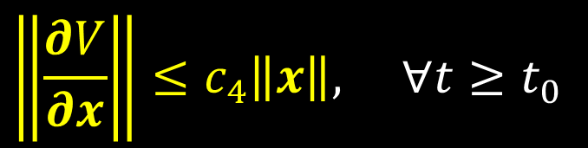
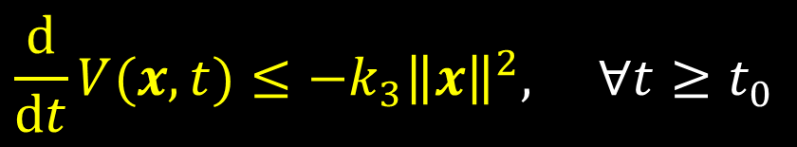
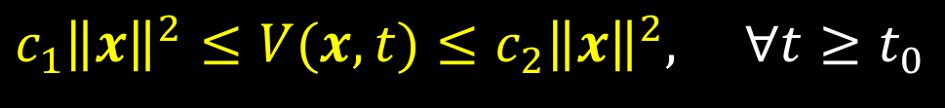
指数稳定的逆定理（续）
那么，必存在正的常数 $c_{1},c_{2},c_{3},c_{4}>0$，在$B_{δ}$满足
$$c_{1}{\left\|x\right\|}^{2}≤V(x,t)≤c_{2}{\left\|x\right\|}^{2}, ∀t≥t_{0}$$
$$\frac{d}{dt}V(x,t)≤−k_{3}{\left\|x\right\|}^{2}, ∀t≥t_{0}$$
$$\left\|\frac{∂V}{∂x}\right\|≤c_{4}\left\|x\right\|, ∀t≥t_{0}$$
如果系统全局指数稳定，$B_{δ}$是整个状态空间$ℝ^{n}$。

Slide 46
小结
如果已知一个系统满足某种稳定性（或者不稳定），是否存在相应的判定其稳定的Lyapunov函数（或恰当的标量辅助函数）
对于每一个Lyapunov稳定性判定定理（稳定和不稳定的情况），都存在相应的逆定理
T. Yoshizawa. Stability Theory by Lyapunov’s Second method, MSJ, 1966
怎么构造Lyapunov函数？
没有统一方法
这些逆定理的证明大多假定系统的解已经得到
逆定理研究的意义有：寻找Lyapunov函数的希望；微分方程解的定性研究…
Notes:
Taro Yoshizawa = 吉泽太郎（19190818-19961007），日本东北大学教授。
李雅普诺夫方法的优势之一：不需要求解轨迹，所以适用于复杂系统稳定性判定

Slide 47

Lyapunov函数的构造例：四元数
使用四元数描述卫星姿态：
$$\dot{q}=\left[\begin{matrix}\dot{\overline{q}} \\ \dot{\hat{q}}\end{matrix}\right]=\frac{1}{2}\left[\begin{matrix}−{\overline{q}}^{T} \\ \overline{q}I_{3×3}+{\hat{q}}^{×}\end{matrix}\right]ω$$
四元数可由欧拉轴$e$、角$φ$定义：
$$q=\left[\begin{matrix}\overline{q} \\ \hat{q}\end{matrix}\right]=\left[\begin{matrix}\cos{\frac{φ}{2}} \\ e\sin{\frac{φ}{2}}\end{matrix}\right]$$
满足约束：${\overline{q}}^{2}+{\hat{q}}^{T}\hat{q}=1$
讨论其稳定性？备选Lyapunov函数取？

Slide 48

Lyapunov函数的构造例：四元数
使用四元数描述卫星姿态：
$$\dot{q}=\left[\begin{matrix}\dot{\overline{q}} \\ \dot{\hat{q}}\end{matrix}\right]=\frac{1}{2}\left[\begin{matrix}−{\overline{q}}^{T} \\ \overline{q}I_{3×3}+{\hat{q}}^{×}\end{matrix}\right]ω$$
满足约束：${\overline{q}}^{2}+{\hat{q}}^{T}\hat{q}=1$
取Lyapunov函数$V_{1}=2−2\overline{q}$？
$$V_{1}=2−2\overline{q}={\hat{q}}^{T}\hat{q}+{\left(1−\overline{q}\right)}^{2}$$
${\dot{V}}_{1}$ = ？

Slide 49

Lyapunov函数的构造例：四元数
$$\dot{q}=\left[\begin{matrix}\dot{\overline{q}} \\ \dot{\hat{q}}\end{matrix}\right]=\frac{1}{2}\left[\begin{matrix}−{\overline{q}}^{T} \\ \overline{q}I_{3×3}+{\hat{q}}^{×}\end{matrix}\right]ω$$
$$V_{1}=2−2\overline{q}={\hat{q}}^{T}\hat{q}+{\left(1−\overline{q}\right)}^{2}$$
$${\dot{V}}_{1}=2{\hat{q}}^{T}\dot{\hat{q}}+2\left(1−\overline{q}\right)\dot{\overline{q}}$$
$$=2\left[\begin{matrix}\dot{\overline{q}} & {\dot{\hat{q}}}^{T}\end{matrix}\right]\left[\begin{matrix}\overline{q}−1 \\ \hat{q}\end{matrix}\right]$$
$$=ω^{T}\left[\begin{matrix}−{\overline{q}}^{T} & \overline{q}I_{3×3}+{{\hat{q}}^{×}}^{T}\end{matrix}\right]\left[\begin{matrix}\overline{q}−1 \\ \hat{q}\end{matrix}\right]$$
$$=ω^{T}\left(−\overline{q}\hat{q}+\hat{q}+\overline{q}\hat{q}+{\hat{q}}^{×}\hat{q}\right)$$
$$=ω^{T}\hat{q}={\hat{q}}^{T}ω$$
若可取$ω=−K_{p}\hat{q}$，则${\dot{V}}_{1}=−K_{p}{\hat{q}}^{T}\hat{q}<0$

Slide 50

Lyapunov函数的构造例：R参数
使用修正Rodrigues参数描述卫星姿态：
$$\dot{σ}=G\left(σ\right)ω=\frac{1}{2}\left[I+σ^{×}+σσ^{T}−\frac{1+σ^{T}σ}{2}I\right]ω$$
修正Rodrigues参数可由欧拉轴$e$、角$φ$定义：
$$σ=e\tan{\frac{φ}{4}}$$
$φ$的取值约束：$0≤φ<360°$
备选Lyapunov函数取？
$$V_{1}=2ln\left(1+σ^{T}σ\right)$$

Slide 51

Lyapunov函数的构造例：R参数
$$\dot{σ}=G\left(σ\right)ω=\frac{1}{2}\left[I+σ^{×}+σσ^{T}−\frac{1+σ^{T}σ}{2}I\right]ω$$
$${\dot{V}}_{1}=\frac{d}{dt}\left(2ln\left(1+σ^{T}σ\right)\right)=\frac{2}{1+σ^{T}σ}∙2σ^{T}\dot{σ}$$
$$=\frac{2}{1+σ^{T}σ}σ^{T}\left[I+σ^{×}+σσ^{T}−\frac{1+σ^{T}σ}{2}I\right]ω$$
$$=\frac{2}{1+σ^{T}σ}\left[σ^{T}+σ^{T}σ^{×}+σ^{T}σσ^{T}−\frac{1+σ^{T}σ}{2}σ^{T}\right]ω$$
$$=\frac{2}{1+σ^{T}σ}\left[\left(1+σ^{T}σ\right)σ^{T}−\frac{1+σ^{T}σ}{2}σ^{T}\right]ω=σ^{T}ω$$
Notes:
[0,-3,2;3,0,-1;-2,1,0]

Slide 52
总结
面向非自治系统，Lyapunov稳定性定义的变化。
与自治系统情况相比较， Lyapunov稳定性概念加入“一致性”要求后的变化。
非自治系统稳定性的Lyapunov稳定性定理的主要变化。
Lyapunov稳定性分析理论的基本思想在面对非自治系统稳定性的判定时的变化。
比较函数。
Lyapunov稳定性逆定理的主要内容和意义？
Notes:
4：变化：引入辅助函数：K类函数

Slide 53
非线性控制理论A 1-3讲习题选解

Slide 54
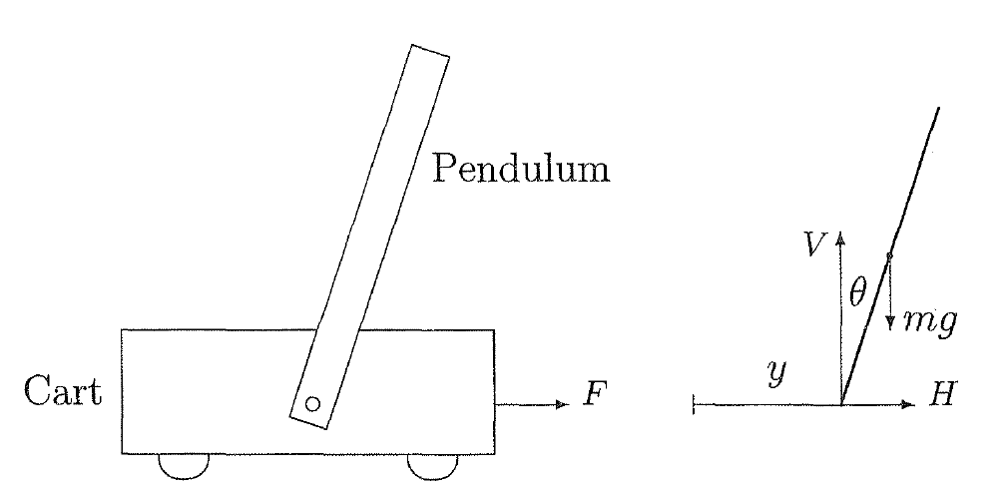
第1讲第1题
平面倒立摆系统模型的分析
摆杆质量：m，小车质量：M，摆杆相对其质心的转动惯量：I， 摆杆质心到支点的距离：L，摆杆相对垂直方向的摆角：θ， 小车在水平面上移动的摩擦系数：k，小车的位移：y

Slide 55
第1讲第1题
a）系统有几个运动自由度？
运动自由度 vs 状态
运动自由度：确定位置所需最少坐标数 2个：小车的平动 y、摆杆的转动θ
状态：确定系统运动所需最少坐标数：4个
确定平衡点时注意：摆杆转角没有限制，nπ

Slide 56

第1讲第2题、第3题
微分方程解的观察：求解微分方程
$$\frac{dx}{dt}=−x^{α}, x(0)=x_{0}≥0, α>0$$
分情况讨论
$$\frac{dx}{x^{α}}=x^{−α}dx=\frac{1}{1−α}dx^{1−α}$$

Slide 57

第1讲第2题、第3题
$$x\left(t\right)= \\ \left\{\begin{aligned}0, α>1, x_{0}=0 \\ \frac{1}{{\left[x_{0}^{1−α}+(α−1)t\right]}^{\frac{1}{α−1}}}, α>1, x_{0}>0 \\ x_{0}e^{−t}, α=1 \\ {\left[x_{0}^{1−α}−(1−α)t\right]}^{\frac{1}{1−α}}, 0<α<1, 0≤t<T=\frac{x_{0}^{1−α}}{1−α} \\ 0, 0<α<1,t≥T=\frac{x_{0}^{1−α}}{1−α} \end{aligned}\right.$$

Slide 58

第1讲第4题、第5题
比较引理与G-B不等式的体会
比较引理： 速度低，跑不远
$$D^{+}x(t)≤f(x(t),t), x(t_{0})≤y(t_{0})​$$
G-B不等式：用上界替代的一种方法
$$y(t)≤λ(t)+\int_{a}^{t}{μ(s)y(s)ds}$$
$$y(t)≤λ(t)+\int_{a}^{t}{λ(s)μ(s)\exp\left[\int_{s}^{t}{μ(τ)dτ}\right]ds}$$

Slide 59

第1讲第4题
分析函数
分析函数
的上界
的上界
给定连续可微的函数$x(t)∈ℝ$，$t≥0$，且$x(0)=x_{0}$，定义$V(x(t))=\frac{1}{2}x^{2}(t)$，如果微分不等式$\dot{V}≤−c{\left|x\right|}^{1+α}$（ $0<α≤1, c>0$）成立，试分析函数$x(t)$的上界。
需对不等式$\dot{V}≤−c{\left|x\right|}^{1+α}$做变形，建立$\dot{V}$和$V$的关系：
$$\dot{V}≤−c{\left|x\right|}^{1+α}=−c{\left({\left|x\right|}^{2}\right)}^{\frac{1+α}{2}}=−c{\left(2V\right)}^{\frac{1+α}{2}}=−2^{\frac{1+α}{2}}cV^{\frac{1+α}{2}}=−c_{0}V^{\frac{1+α}{2}}$$
取$\dot{y}=−c_{0}y^{\frac{1+α}{2}}$，即可应用比较引理

Slide 60

第1讲第5题
分析函数
分析函数
的上界
的上界
不等式$\dot{V}≤c_{0}V+c_{1}$。已经给出了$\dot{V}$和$V$的关系，取
$$\dot{y}=c_{0}y+c_{1}, y(0)=y_{0}=V(0)=V_{0}$$
即可。
$要$用Gronwall-Bellman不等式，可对不等式积分
$$V\left(t\right)−V_{0}≤c_{1}t+\int_{0}^{t}{c_{0}V\left(s\right)d{s}}⇔$$
$$V(t)≤V_{0}+c_{1}t+\int_{0}^{t}{c_{0}V(s)d{s}}$$

Slide 61

第2讲第1题、第2题、第3题
径向无界条件的体会
径向无界（一种理解）： $V(x)≤c$对应集合是包围原点的有界闭集
$$x→∞⇒V(x)→∞$$
所以，
$$V(x)>c, ∀\left\|x\right\|>r_{c}$$

Slide 62

第2讲第1题
径向无界函数： $V\left(x\right)>0, ∀x∈ℝ^{n} \text{and} x≠0$
有$V\left(0\right)=0$，且$x→∞⇒V(x)→+∞$
试证明：对任意常数$c>0$，都存在常数$r_{c}>0$，使得集合$S_{c}=\{ x∈ℝ^{n}:V(x)≤c\}$的任何元素都满足
$$\left\|x\right\|≤r_{c}, ∀x∈S_{c}$$
因径向无界，所以
$$V(x)>c, ∀\left\|x\right\|>r_{c}$$
所以，当 $V(x)≤c$时，必有 $\left\|x\right\|≤r_{c}$

Slide 63

第2讲第2题
给定函数： $V(x)=\frac{(x_{1}+x_{2})^{2}}{1+(x_{1}+x_{2})^{2}}+(x_{1}−x_{2})^{2}$
试证明： 1）当$\left\|x\right\|$沿直线$x_{1}=0$趋向无穷大时，$V(x)→∞$； 2）$V(x)$不满足径向无界条件。
注意该函数对两个状态是“无差别”的。
1） $x_{1}=0$时，$V(x)=\frac{x_{2}^{2}}{1+x_{2}^{2}}+x_{2}^{2}$，有$\lim_{x_{2}→∞}{V}(x)=∞$
2）径向无界要求满足“任意方向”，所以找到一个方向即可，如： $x_{1}=x_{2}$。

Slide 64
第2讲第4题、第5题
Lyapunov函数构造方法的体会
最常用：二次型
动能！
动力学系统，可根据动力学方程形式，选择反映状态变化方向的函数
对物理系统（机电系统），系统的能量函数往往是可用的Lyapunov函数

Slide 65

第2讲第4题
使用直接法
系统1：${\dot{x}}_{1}=−x_{1}+x_{1}x_{2}$，${\dot{x}}_{2}=−x_{2}$
取
$$V(x)=\left(1/2\right)\left(x_{1}^{2}+x_{2}^{2}\right)$$
考虑区域${\left\|x\right\|}_{2}<r$，有
$$\dot{V}(x)=\left[\begin{matrix}x_{1} & x_{2}\end{matrix}\right]\left[\begin{matrix}1 & −r/2 \\ −r/2 & 1\end{matrix}\right]\left[\begin{matrix}x_{1} \\ x_{2}\end{matrix}\right]$$
当$r<2$时，$\dot{V}$负定，系统局部渐进稳定。
求解轨迹，可获得全局渐进稳定

Slide 66
第2讲第4题
使用直接法
系统2：${\dot{x}}_{1}=−x_{2}−x_{1}(1−x_{1}^{2}−x_{2}^{2})$
$${\dot{x}}_{2}=x_{1}−x_{2}(1−x_{1}^{2}−x_{2}^{2})$$
取$V(x)=\left(1/2\right)\left(x_{1}^{2}+x_{2}^{2}\right)$
$$\dot{V}(x)=−\left(x_{1}^{2}+x_{2}^{2}\right)\left[1−\left(x_{1}^{2}+x_{2}^{2}\right)\right]=−2V\left(1−2V\right)$$
$V<1/2$（以单位圆为开边界的原点的邻域）时，$\dot{V}$负定
$V>1/2$时，可由速度场得知非全局稳定

Slide 67
第2讲第4题
使用直接法
系统3：${\dot{x}}_{1}=x_{2}(1−x_{1}^{2})$，
$${\dot{x}}_{2}=−(x_{1}+x_{2})(1−x_{1}^{2})$$
两条直线$x_{1}=±1$也是系统的平衡点（集），原点不是唯一平衡点，系统关于原点不具有全局稳定性

Slide 68

第2讲第4题
系统3：${\dot{x}}_{1}=x_{2}(1−x_{1}^{2})$，
$${\dot{x}}_{2}=−(x_{1}+x_{2})(1−x_{1}^{2})$$
原点附近，取
$$V(x)=xPx=p_{11}x_{1}^{2}+2p_{12}x_{1}x_{2}+p_{22}x_{2}^{2}$$
$$\dot{V}\left(x\right)=−2p_{12}x_{1}^{2}+2\left(p_{11}−p_{12}−p_{22}\right)x_{1}x_{2}−2\left(p_{22}−p_{11}\right)x_{2}^{2}+高阶项$$
$\dot{V}$由二次项主导，取：$p_{11}=1$，$p_{22}=2$，$p_{12}=3$，系统局部渐进稳定

Slide 69
第3讲习题
Lyapunov理论的理解与体会
线性化系统可以和Lyapunov方程建立联系
根据系统方程形式，考虑次数匹配关系，构造易于利用系统方程的候选Lyapunov函数

Slide 70

第3讲第1题
系统 $\dot{x}=f\left(x\right)$， $f(0)=0$， $f\left(x\right)$连续
其在平衡点附近可以线性化为 $\dot{x}=Ax, {\left.A=\frac{∂f}{∂x}\right|}_{x=0}$
证明：若线性化系统矩阵A的所有特征值在左开半平面，则原非线性系统的平衡点局部渐进稳定
A的所有特征值在左开半平面，则$\dot{x}=Ax$渐进稳定，有Lyapunov方程 $A^{T}P+PA=−Q$
取备选Lyapunov函数 $V(x)=x^{T}Px$

Slide 71

第3讲第1题
使用线性化系统表示$f\left(x\right)$，有 $\dot{x}=Ax+B(x)x$
将$V(x)$应用到原非线性系统，可得 $\dot{V}(x)=x^{T}P\dot{x}+{\dot{x}}^{T}Px$ $≤−\left(λ_{min}\left(Q\right)−\left\|B(x)\right\|\left\|P\right\|\right){\left\|x\right\|}^{2}$
在平衡点的某个邻域内，必有$\lim_{x→0}{B}(x)=0$
总可以找到平衡点的一个邻域，使得
$$λ_{min}\left(Q\right)−\left\|B\left(x\right)\right\|\left\|P\right\|>0$$
从而，
$$\dot{V}(x)≤−\left(λ_{min}\left(Q\right)−\left\|B(x)\right\|\left\|P\right\|\right){\left\|x\right\|}^{2}≤0$$

Slide 72

第3讲第2题
系统 $\dot{x}=f\left(x\right)$
对连续可微的正定函数 $V(x):B→ℝ$和 常数 $c_{1},c_{2},c_{3}>0$，有 $c_{1}{\left\|x\right\|}^{2}≤V(x)≤c_{2}{\left\|x\right\|}^{2}, \dot{V}(x)≤ −c_{3}{\left\|x\right\|}^{2}$
证明局部指数稳定（证明指数稳定性定理）
需要：$\dot{V}$和$V$之间的关系
由 ${\left\|x\right\|}^{2}≤{V\left(x\right)}/{c_{1}}⇒−{\left\|x\right\|}^{2}≥−{V\left(x\right)}/{c_{1}}$ ${\left\|x\right\|}^{2}≥{V\left(x\right)}/{c_{2}}⇒−{\left\|x\right\|}^{2}≤−{V\left(x\right)}/{c_{2}}$
得 $\dot{V}\left(x\right)≤ −c_{3}{\left\|x\right\|}^{2}=−c_{3}{\left\|x\right\|}^{2}≤−{c_{3}}/{c_{2}}V\left(x\right)$

Slide 73

第3讲第2题
$L_{2}=\left\{x∈B_{r}:W_{2}\left(x\right)=c_{2}{\left\|x\right\|}^{2}≤c\right\}$ $⊂L_{1}=\left\{x∈B_{r}:W_{1}\left(x\right)=c_{1}{\left\|x\right\|}^{2}≤c\right\}$ $⊂B_{r}=\left\{x∈D:\left\|x\right\|≤r\right\}⊂D$
满足 $\left\{c_{2}{\left\|x\right\|}^{2}≤c\right\}$的解 都有界。
当 $V(x)≤c_{2}{\left\|x\right\|}^{2}$，且 $\dot{V}(x)≤ −c_{3}{\left\|x\right\|}^{2}$ 时， 有 $\dot{V}(x) ≤−\frac{c_{3}}{c_{2}}V\left(x\right)$

Slide 74
第3讲第2题
比较引理：在 $t∈[t_{0},T)$ 上，具有连续速度场$f(y,t)$ 的系统 $\dot{y}=f\left(y\left(t\right),t\right),​​​​​​​​​​ y\left(t_{0}\right)=y_{0}$ 有解，连续函数 $x(t)$ 满足 $D^{+}x\left(t\right)≤f\left(x\left(t\right),t\right), x\left(t_{0}\right)≤y\left(t_{0}\right)$ 则： $x(t)≤y(t)$。
由此，对 $\dot{V}\left(x\right)≤−{c_{3}}/{c_{2}}V\left(x\right)$ 取系统 $\dot{y}=−\frac{c_{3}}{c_{2}}y, y\left(0\right)=y_{0}=V\left(x_{0}\right)$ 则$c_{1}{\left\|x\right\|}^{2}≤V(t)≤y(t)≤V(x_{0})\exp\left(−\frac{c_{3}}{c_{2}}t\right)$

Slide 75
第3讲第3题
Lyapunov线性化方法的逆问题：满足局部Lipschitz条件的系统稳定/渐进稳定/指数稳定时，其线性近似系统的稳定性如何？
需要注意：线性近似系统的系统矩阵的零特征值的代数重数和几何重数的关系。
零特征值的代数重数：对应Jordan子块阶数总和
零特征值的几何重数：对应Jordan子块的个数

Slide 76

第3讲第4题
Lyapunov函数的构造：考察系统
$$\dot{x}=ax^{p}+g(x)$$
的渐进稳定性。
其中，常数$a$无限制，常数 $p>0$，函数（不确定性）$g(x)$在平衡点 $x=0$的某邻域内满足
$$\left|g(x)\right|≤k{\left|x\right|}^{p+1}$$
取备选Lyapunov函数为动能形式
$$V=\frac{1}{2}x^{2}$$

Slide 77

第3讲第4题
$$\dot{x}=ax^{p}+g(x)$$
$$\left|g(x)\right|≤k{\left|x\right|}^{p+1}$$
$$V=\frac{1}{2}x^{2}$$
有
$$\dot{V}=2x\dot{x}=2x\left(ax^{p}+g\left(x\right)\right)$$
$$≤2a{\left|x\right|}^{p+1}+\left|xg\left(x\right)\right|$$
$$≤2a{\left|x\right|}^{p+1}+k{\left|x\right|}^{p+2}$$
$$≤−(−2a−k\left|x\right|){\left|x\right|}^{p+1}$$
在根据$a$、$k$选取的平衡点 $x=0$的某邻域内，必有
$$\left|x\right|<−{2a}/k$$

Slide 78

第3讲第5题
Barbalat引理的应用：考察系统
$${\dot{x}}_{1}=x_{2}, {\dot{x}}_{2}=−x_{1}^{3}−x_{2}^{3}$$
关于平衡点（原点）的全局渐进稳定性。
一个备选Lyapunov函数为
$$V(x)=\frac{1}{4}(x_{1}^{4}+x_{2}^{2})$$
可求得：$\dot{V}(x)=−x_{2}^{4}≤0$
渐进稳定性需要：Barbalat引理

Slide 79

第3讲第6题
一阶系统$\dot{x}=ax+u$，其具有自适应控制律$u=−kx, \dot{k}=γx^{2}, γ>0$，分析以$x_{1}=x, x_{2}=k$为状态量的（扩展）系统的稳定性，使用备选Lyapunov函数$V=\frac{1}{2}x_{1}^{2}+\frac{1}{2γ}(x_{2}−b)^{2}$
推导即可得：平衡点$x_{1}=0, x_{2}=b$全局稳定
但渐进稳定性如何？
需要 $x_{2}$渐进稳定吗？
$$\dot{x}=ax+u, u=−kx, \dot{k}=γx^{2}$$
$$x_{1}=x, x_{2}=k$$

